Slide 1


MODELO EDUCATIVO Y TRANSFORMACIÓN DIGITAL
La experiencia de la ESPOL

Slide 2

PAUL HERRERA
VICERRECTOR ESPOL
Guayaquil – Ecuador

Slide 3
ESPOL
01
APRENDIZAJE DIGITAL
CONTENIDO
03
MODELO EDUCATIVO
02
FUTURO
04
TRAYECTORIA
MODELO E-LEARNING
PRESENTE Y FUTURO
REFLEXIONES

Slide 4
01
ESPOL
TRAYECTORIA

Slide 5
TRAYECTORIA
DOCENCIA
INVESTIGACIÓN
VINCULACIÓN CON LA SOCIEDAD
Por la misma época y con apoyo de cooperación internacional fortalece su capacidad de investigación, forma investigadores y desarrolla infraestructura.
Creada en 1958, ESPOL destacó como una universidad de docencia de alta calidad en el campo de la ingeniería. A partir de los 90’s integra formación en áreas sociales, humanísticas, arte y diseño.
En la última década desarrolla proyectos para vincularse con el desarrollo local. Enfoque hacia la demanda en la docencia y en la investigación.

Slide 6
Destacados
4
Top 1
Top 18%
11.400
814
32/40/3
Acreditaciones internacionales en grado y postgrado
ABET/AACSB/AMBA/PMI
Universidad pública de Ecuador.
Ranking QS y THE
Rankin QS LATAM
Estudiantes de grado y postgrado
Profesores (40% investigadores)
Carreras, maestrías y doctorados

Slide 7
02
MODELO EDUCATIVO E2021
PRESENTE Y FUTURO

Slide 8
MÁS ALLÁ DE LO DIGITAL…
Se requieren nuevas, más flexibles y significativas formas
de enseñar-aprender, así como mecanismos de
investigación y de evaluación de los resultados
de la innovación en educación.

Slide 9
SENTANDO LAS BASES
2016…
Tronco común de formación básica
Transversal en todas las carreras
BÁSICO DE FORMACIÓN
COMUNICACIÓN, INGLÉS Y PROGRAMACIÓN
I REFORMA CURRICULAR
ARP Y EMPRENDIMIENTO
REDISEÑO DE TITULACIÓN
Simultánea y masiva a nivel de grado
Transversal en todas las carreras
Proyecto integrador

Slide 10
RESULTADOS DE APRENDIZAJE INSTITUCIONALES (RAI)
2016…
RESPONSABILIDAD
ETICA Y
PROFESIONAL
APRENDIZAJE A LO
LARGO
DE LA VIDA
TRABAJO
EN EQUIPO
01
03
05
COMUNICACIÓN
EFECTIVA EN
ESPAÑOL E INGLÉS
COMPRENDER
TEMAS
CONTEMPORANEOS
HABILIDADES PARA
EMPRENDER
02
04
06

Slide 11
SENTANDO LAS BASES
2019…
Carreras desde 4 años / postgrados desde 1 año
A nivel institucional
REDUCCIÓN DE TIEMPOS
MODELO EDUCATIVO
II REFORMA CURRICULAR
MODALIDADES DE ESTUDIOS
CARRERAS TECNOLÓGICAS
Consolidación de sistema de créditos
Avance leve en definiciones
Se retoma este nivel de formación

Slide 12
CONSOLIDACIÓN DE UNA INNOVACIÓN EDUCATIVA
2019…
ACREDITACIÓN INTERNACIONAL DE CARRERAS
RUTAS DE
FORMACIÓN Y MEDICIÓN EN RAI
CULTURA
DE CALIDAD
VIRTUALIZACIÓN DE LA EDUCACIÓN

Slide 13
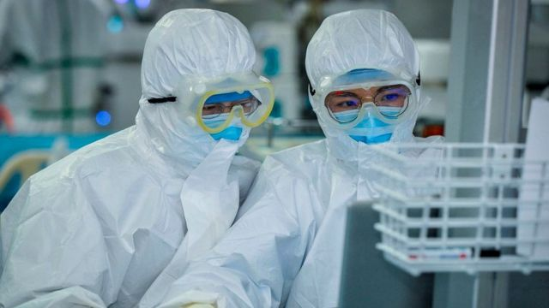
COVID-19!
A partir de marzo 2020, dos temas se vuelven prioridad: la continuidad y la proyección hacia el futuro

Slide 14
PROYECCIÓN POSPANDEMIA
ESTRATEGIA
E-LEARNING POSPANDEMIA + AULAS HÍBRIDAS
REDEFINICIÓN DEL MODELO EDUCATIVO
De la virtualidad emergente al aprendizaje DIGITAL
Incluyendo el desarrollo de espacios y ambientes de aprendizaje

Slide 15
03
APRENDIZAJE DIGITAL
ESTRATEGIA E-LEARNING PARA LA ESPOL DEL FUTURO

Slide 16

ESTRATEGIA E-LEARNING
ANTES
DURANTE
DESPUÉS
100% carreras presenciales, solo 5 maestrías semipresenciales
100% carreras y programas en modalidad virtual emergente (híbrida)
14 maestrías en e-learning y
restantes con <25% de e-learning
100% carreras presenciales con <25%
e-learning

Slide 17
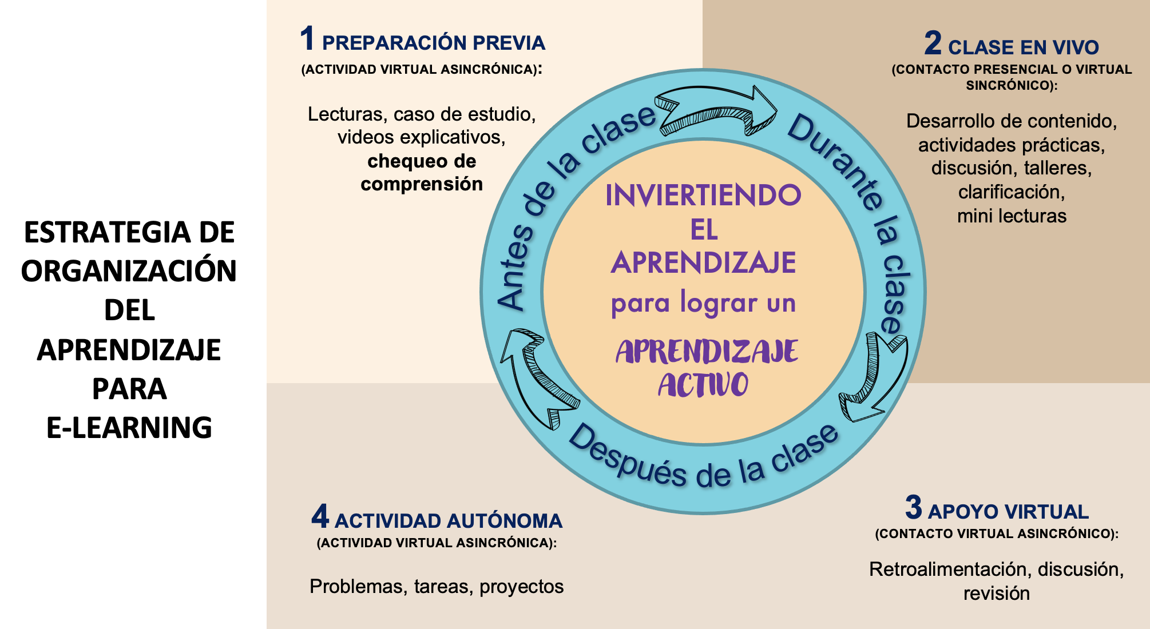

Slide 18
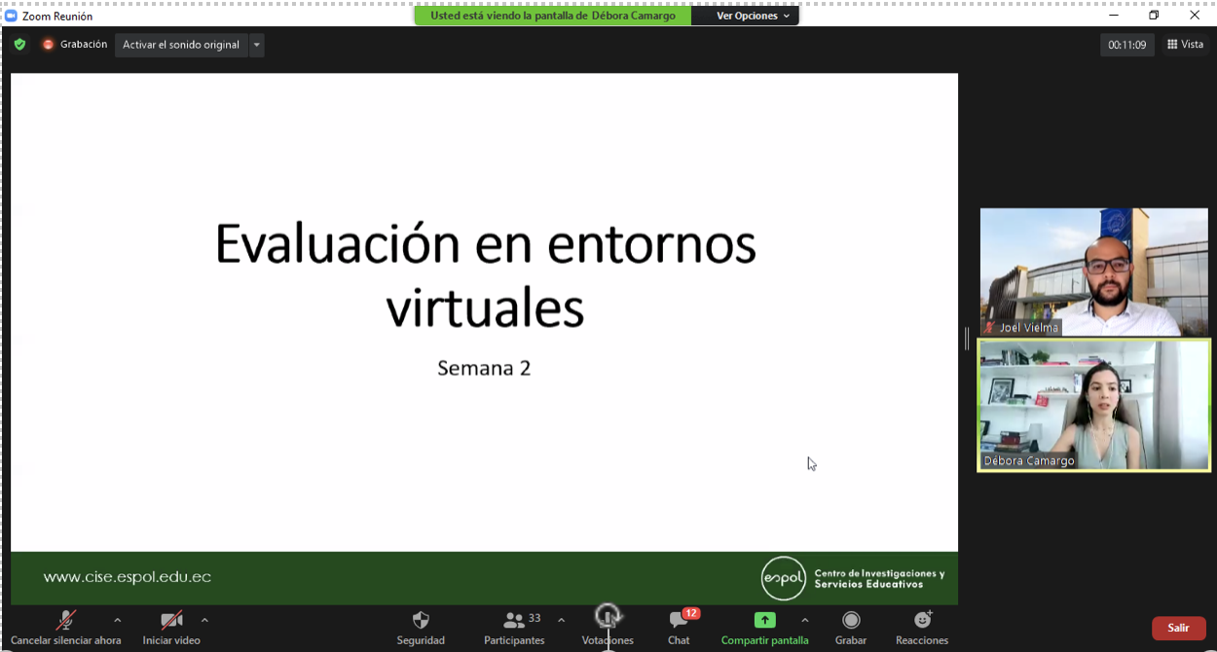
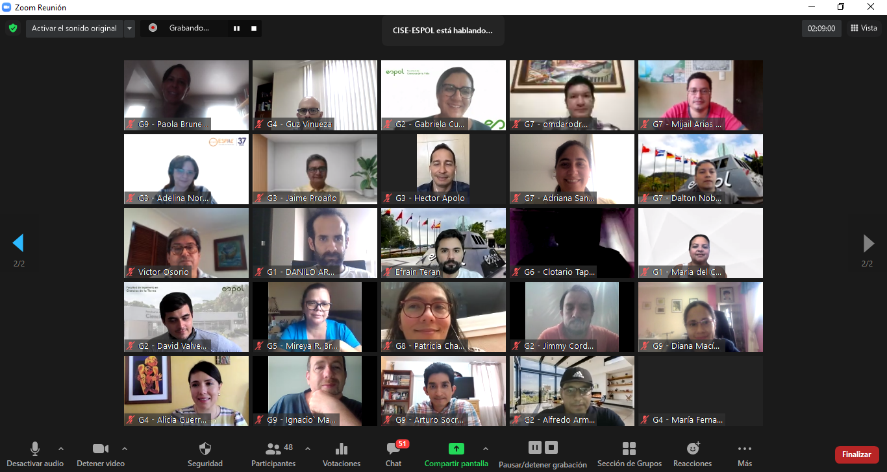
104 profesores aprobaron primer diplomado e-learning diseñado en ESPOL, y lo aplican desde octubre del 2021
78 profesores arrancaron segundo diplomado e-learning en octubre 2021, y lo aplicarán desde Mayo del 2022

Slide 19
ESTRATEGIA E-LEARNING POSPANDEMIA

Slide 20
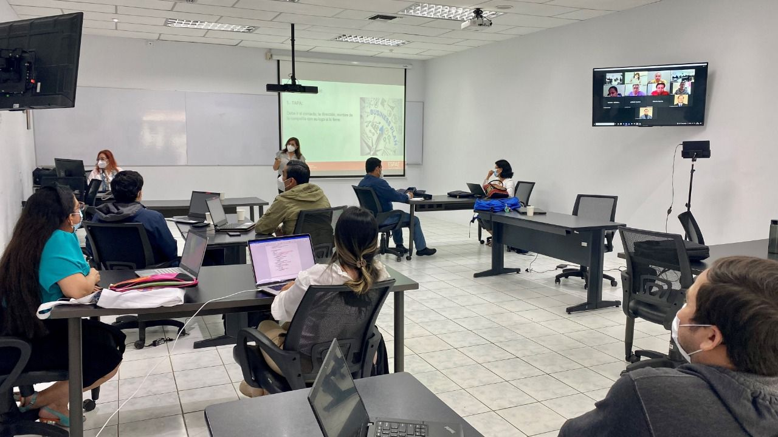
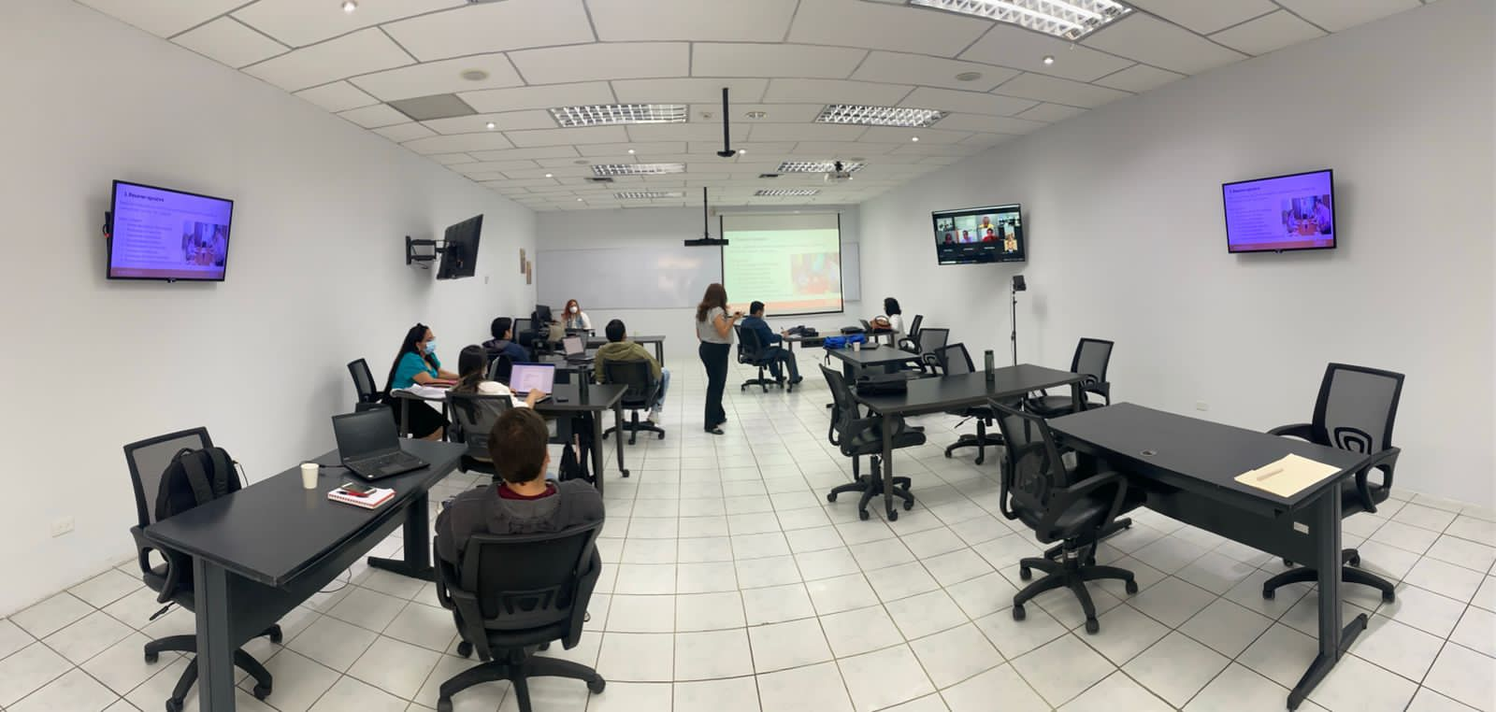
ESTRATEGIA DE AULAS HÍBRIDAS POSPANDEMIA
111 aulas híbridas (Feb-2022)

Slide 21
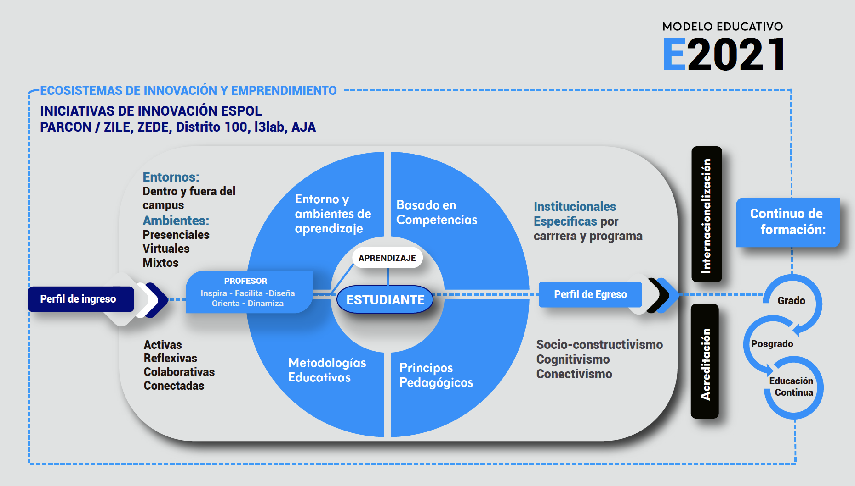
MODELO EDUCATIVO

Slide 22
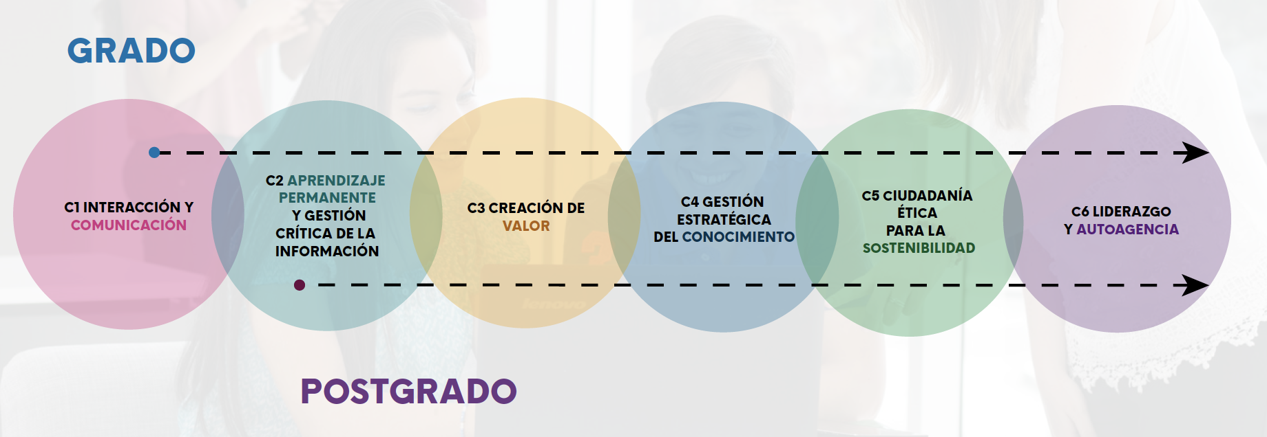
COMPETENCIAS INSTITUCIONALES
MODELO EDUCATIVO

Slide 23


MEDICIÓN Y EVALUACIÓN
Competencias docentes
Competencias digitales docentes

Slide 24
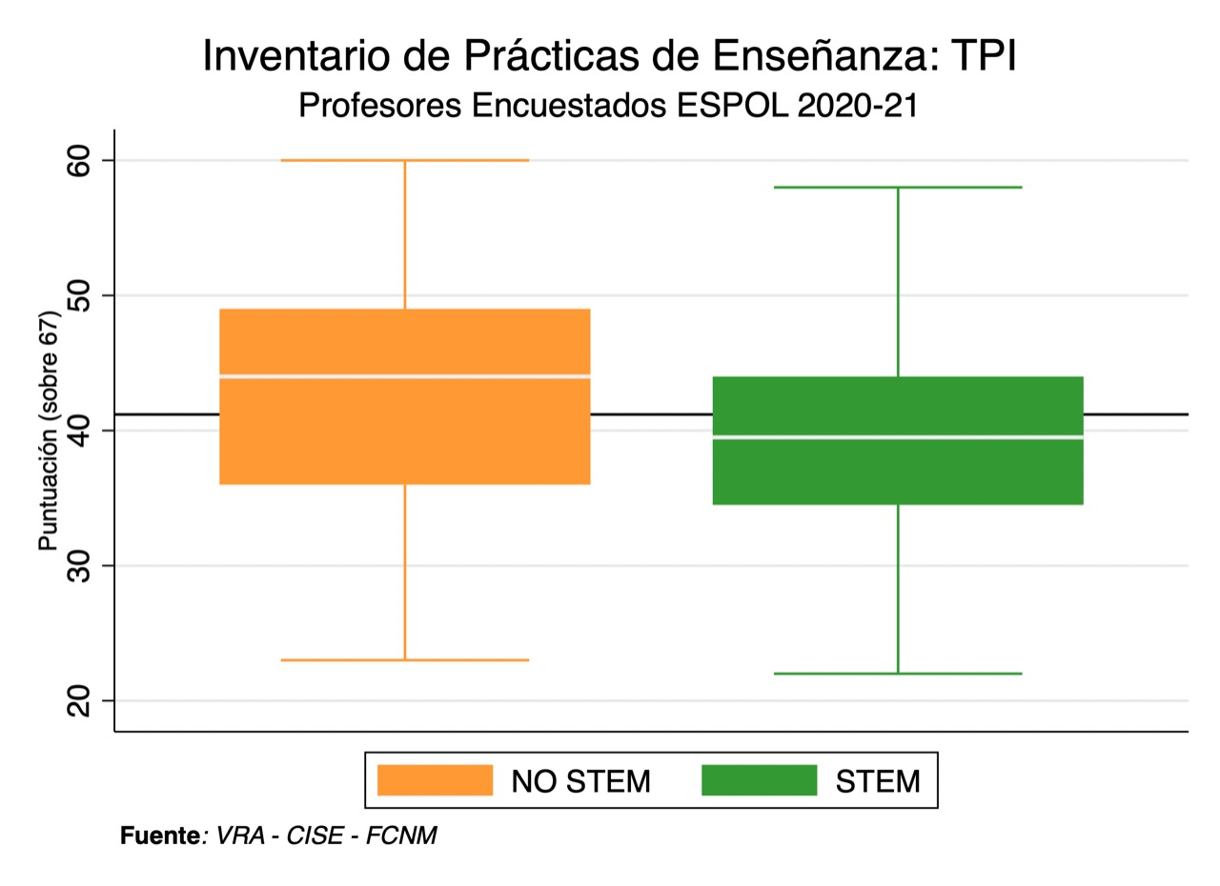
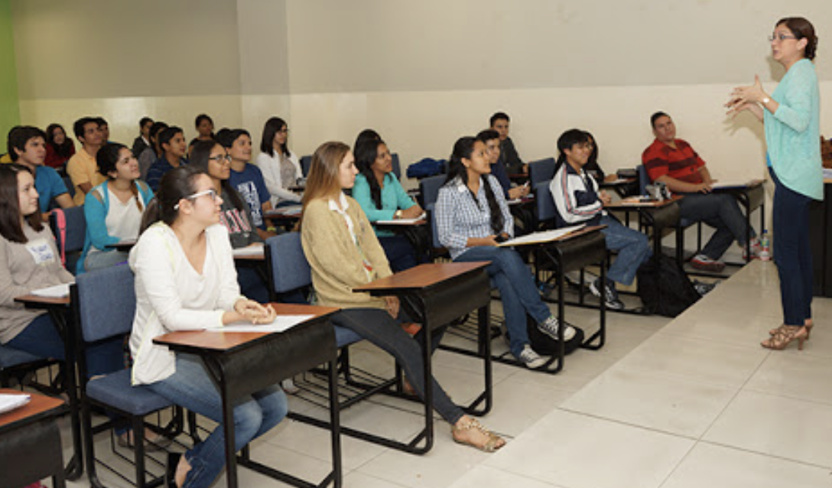
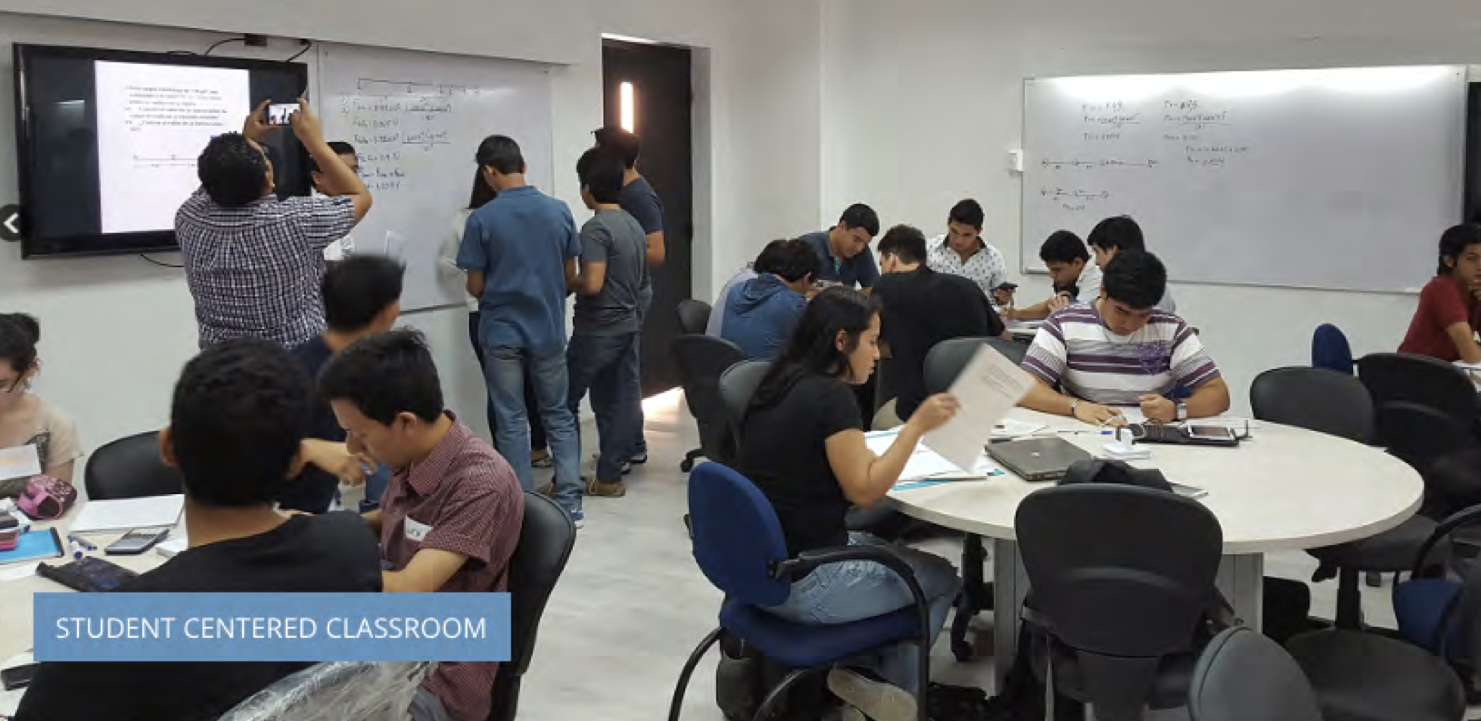
RESULTADOS: TEACHING PRACTICES INVENTORY (TPI)
TPI mide preferencias por ambientes de aprendizaje:
tradicional versus activo
1
41
67
Al menos 80% prefiere AA y 20% mantiene AT

Slide 25
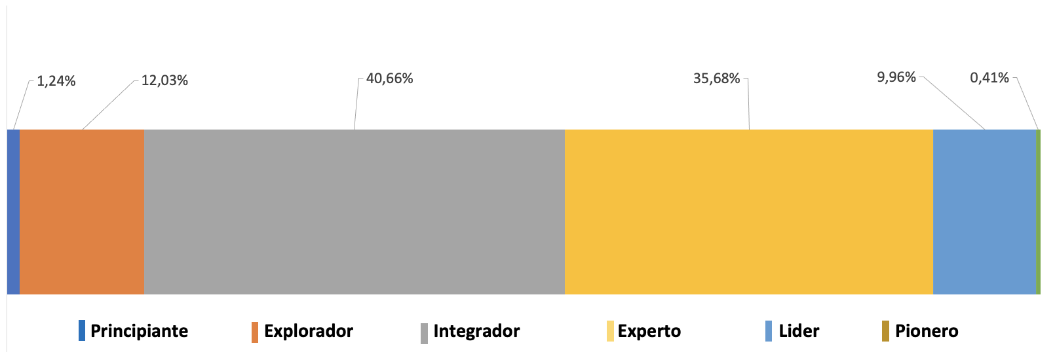
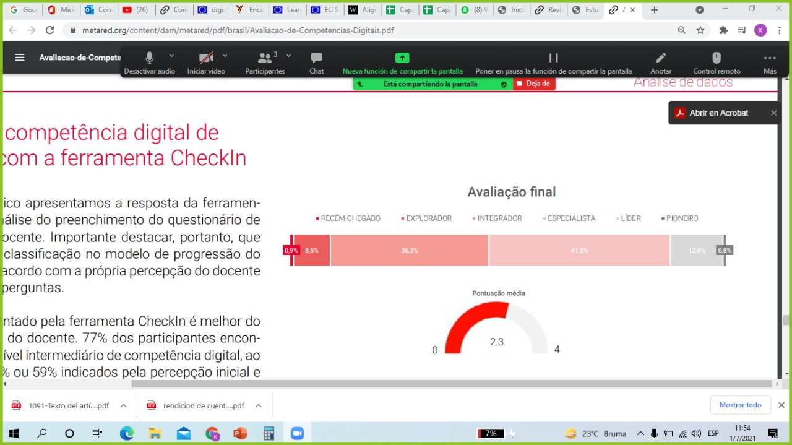
RESULTADOS: COMPETENCIAS DIGITALES DOCENTES (CDD)
1
48.6
84
1
48.3
84
METARED BRASIL

Slide 26
04
FUTURO
REFLEXIONES

Slide 27
REFLEXIONES
MODELO EDUCATIVO
ESTRATEGIA
COMP. DOCENTES + COMP. DIGITALES
Fundamentales y complementarias
E-LEARNING
CALIDAD
VIRTUALIZACIÓN
INTERNACIONAL

Slide 28
GRACIAS
PAUL HERRERA
aherrera@espol.edu.ec
www.espol.edu.ec

